Slide 1
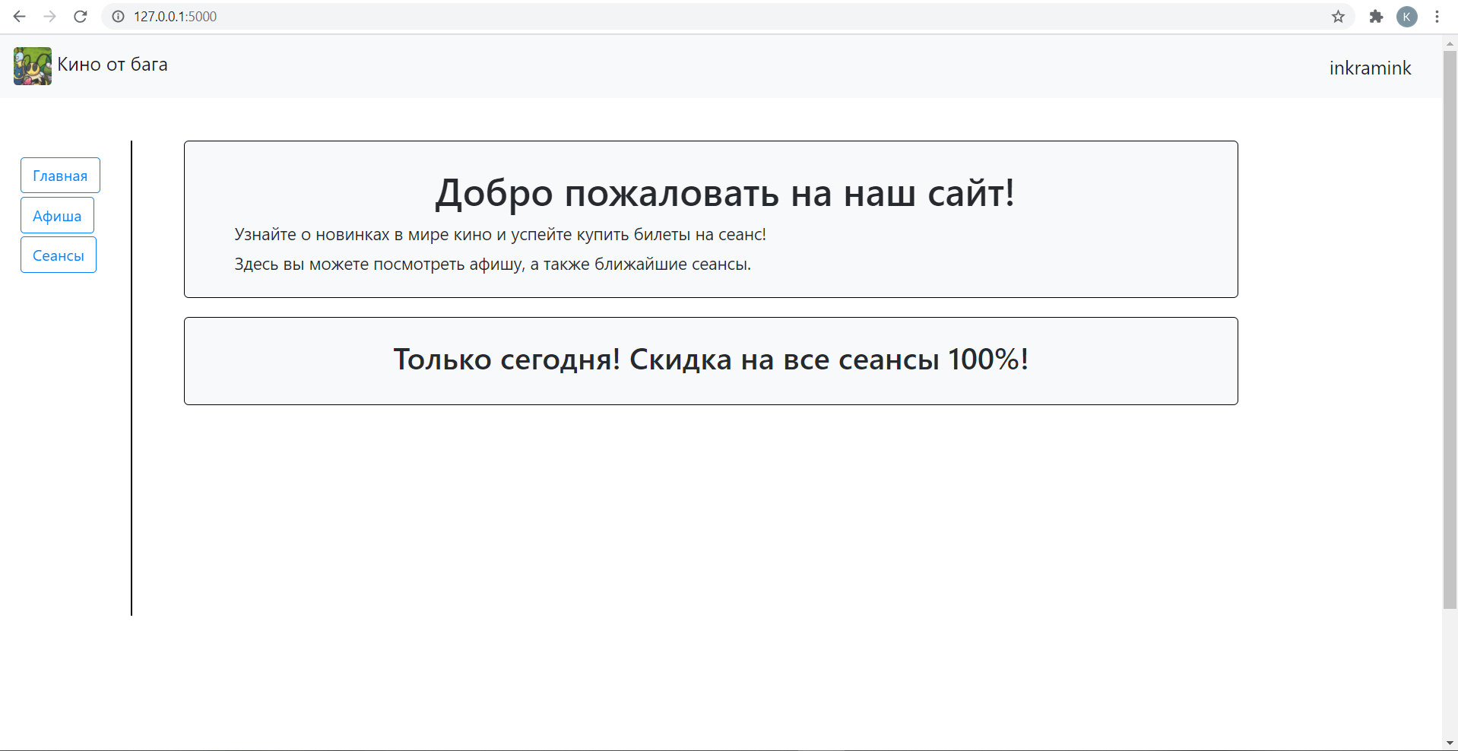
WEB проект по теме «Кинотеатр»
Создатели: Худякова М. Ю., Романенко А. Е., Холодова А. В.
Преподаватель: Копытина Е. А.

Slide 2
Задачи
Требуется выполнить проект под названием «Кинотеатр», который обладает следующими функциональными возможностями:
Доступ к сайту с главным меню;
Возможность регистрации и логина пользователей;
Просмотр доступных фильмов в прокате, бронь мест на определенное время;
Возможность оставления комментариев к фильму.

Slide 3
Описание классов
Классы объектов в базе данных:
class User(SqlAlchemyBase, UserMixin) – класс пользователя (имя, email, пароль, дата регистрации);
class Films(SqlAlchemyBase) – класс фильма (название, длина, описание, постер, ограничения по возрасту);
class Sessions(SqlAlchemyBase) – класс сеанса (номер зала, название фильма, время, занятые места);
class Hall(SqlAlchemyBase) – класс кинозала (число рядов и мест в каждом ряду);
class Review(SqlAlchemyBase) – класс отзыва (имя написавшего, дата написания, содержание, id фильма, к которому оставлен отзыв).
Классы форм:
class RegisterForm(FlaskForm) – форма регистрации пользователя;
class LoginForm(FlaskForm) – форма авторизации пользователя;
class ReviewForm(FlaskForm) – форма, чтобы оставить отзыв.

Slide 4
Описание использованных технологий
Создание веб-приложений;
Работа с протоколом HTTP;
Обработка HTML форм;
Подключение стилевых файлов и использование компонентов Bootstrap;
Хранение и обработка данных в баз данных с помощью библиотеки flask-sqlalchemy;
Создании системы регистрации пользователей.

Slide 5
Структура сайта
Главная страница
Афиша
Сеансы
Создание
аккаунта/
вход в аккаунт
Отзывы
Зал для выбора
мест
Покупка места

Slide 6

Спасибо за внимание!

